Slide 1
13. 과적합 피하기
2019 / 05 / 29
김지철

Slide 2
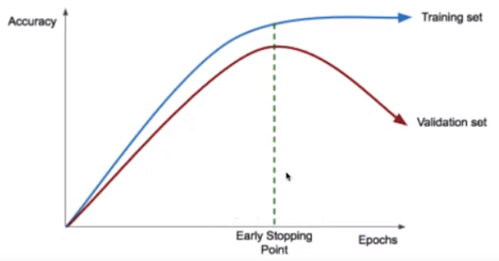
DEEP LEARNING
가지고 있는 학습데이터를 계속 반복 학습시킴으로써 뉴론을 학습시키는 것
반복 학습을 많이 하면 좋을까?

Slide 3
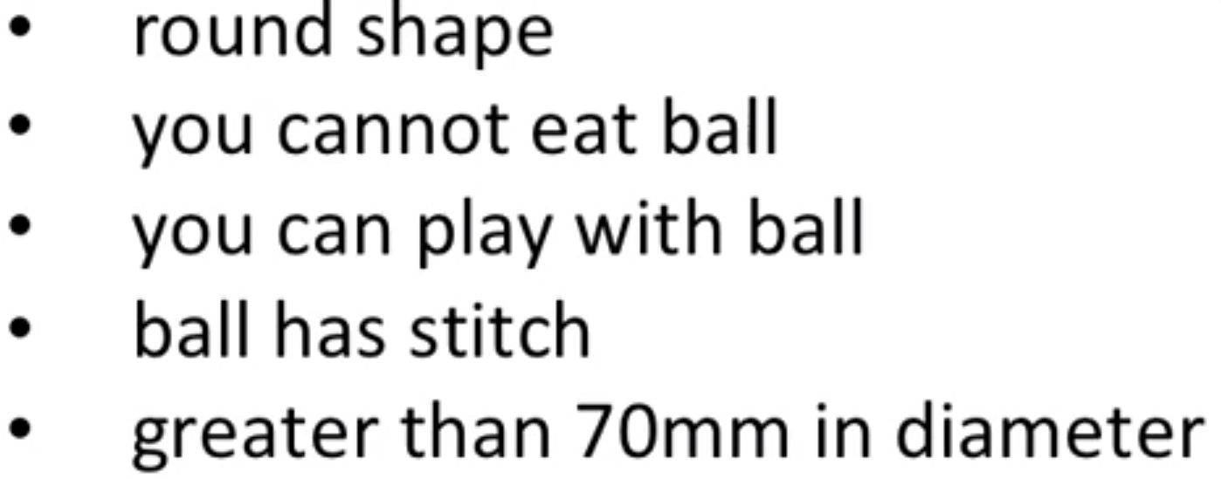
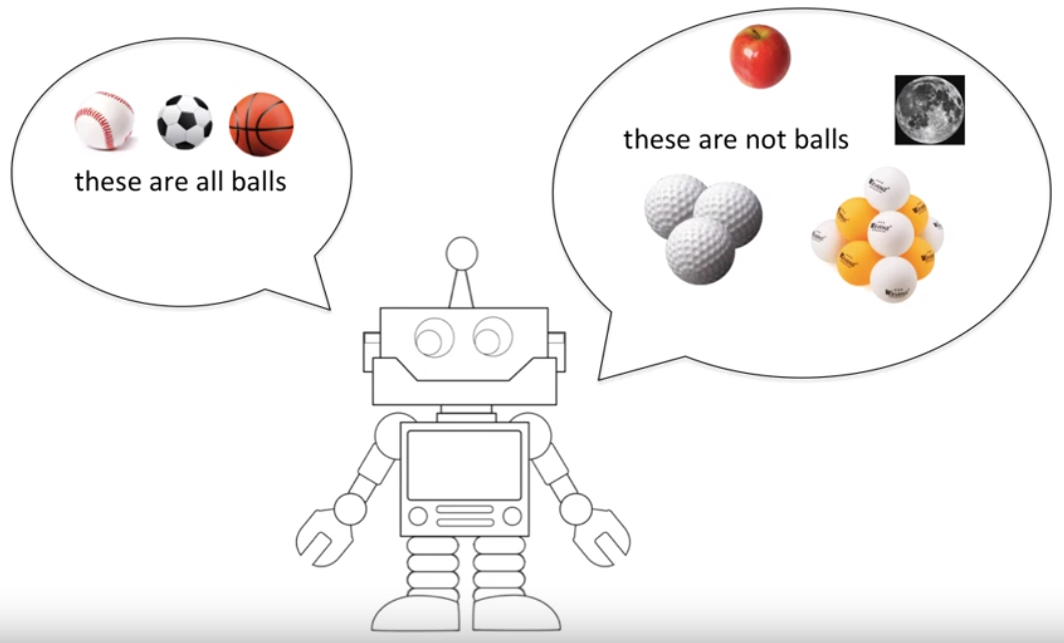
DEEP LEARNING
가지고 있는 학습데이터를 계속 반복 학습시킴으로써 뉴론을 학습시키는 것
반복 학습을 많이 하면 좋을까?

Slide 4
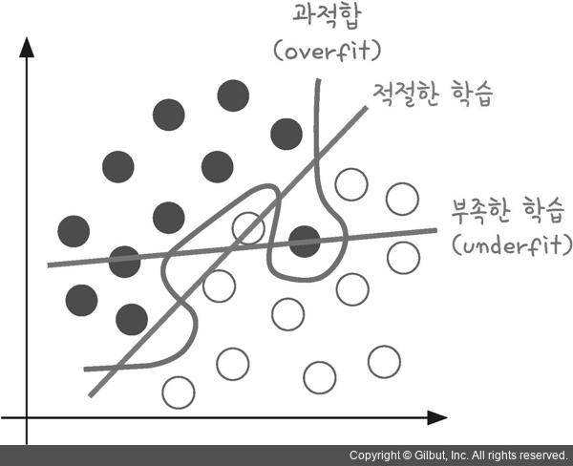
과적합 이란 : 샘플로는 잘 되는데, 실 데이터 잘 안됨
high variances
과적합 (overfit)
주어진 샘플에 너무 맞춤 & 많은 특성 반영
➔ 새로운 샘플 대응 어려움
부족한 학습 (underfit)
학습이 제대로 이루어지지 않음 (대충)
동그란 것이 공이다 ??
(많은 특성이 있는데 한가지 특성만)
too bias : 데이터 설명 부족
과적합 발생 원인
학습 데이터가 대표성을 가지지 못하는 경우
고려하는 변수(속성, Feature)가 너무 많은 경우
층이 너무 많은 경우

Slide 5
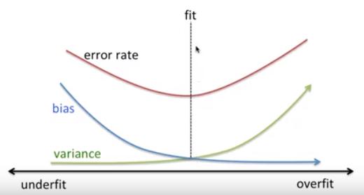
Bias & variance Trade-off

Slide 6
과적합 해결 방안
Underfit : too bias
Overfit
Feature 추가
High Variance Model을 적용해보라
학습셋, 테스트셋. 데이터 추가
Cross Validation (K겹 교차 검증)
Regularization
Early Stopping
Drop Out

Slide 7
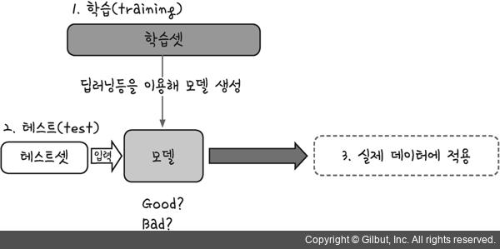
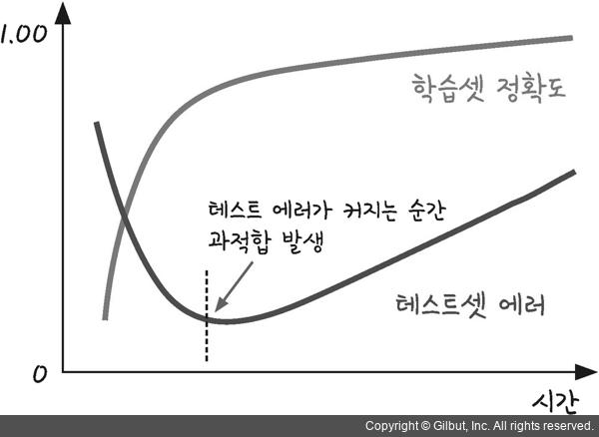
학습 셋과 테스트 셋

Slide 8
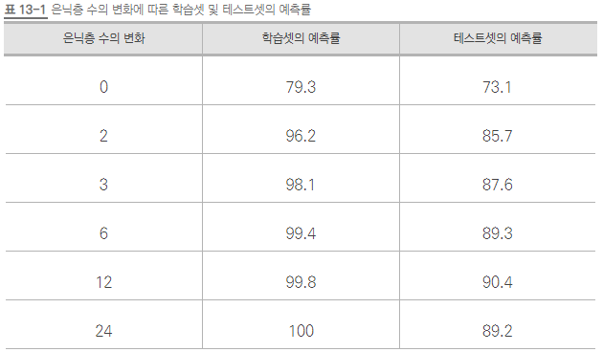
학습 셋과 테스트 셋

Slide 9
학습셋과 테스트셋 구분
from sklearn.model_selection import train_test_split
# 학습셋과 테스트셋의 구분
X_train, X_test, Y_train, Y_test = train_testsplit(X, Y, test size=0.3, random_state=seed)
model.fit(X_train, Y_train, epochs=130, batch_size=5)
# 테스트셋에 모델 적용
print(“\n Test Accuracy: %.4f” % (model.evaluate(X_test, Y_test) [1]))

Slide 10
학습셋과 테스트셋 구분 : 모델 저장과 사용
from keras.models import load_model
model.fit(X_train, Y_train, epochs=130, batch_size=5)
model.save('my_model.h5') # 모델을 컴퓨터에 저장
del model # 테스트를 위해 메모리 내의 모델을 삭제
model = load_model('my_model.h5') # 모델을 새로 불러옴
print("\n Test Accuracy: %.4f" % (model.evaluate(X_test, Y_test) [1])) # 불러온 모델로 테스트 실행

Slide 11
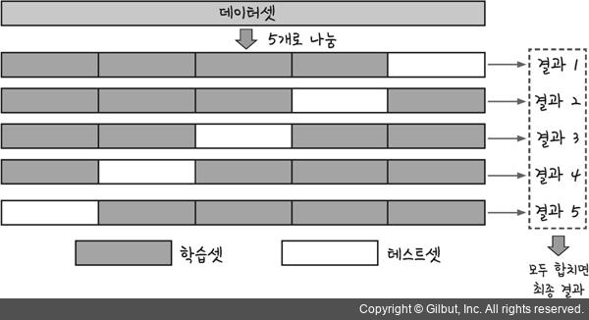
K겹 교차검증(K-fold cross validation)
기존 : 학습셋과 테스트셋 구분
→ 가지고 있는 데이터셋을 모두 활용 가능

Slide 12
K겹 교차검증(K-fold cross validation)
from sklearn.model_selection import StratifiedKFold
# 모델의 설정, 컴파일, 실행
for train, test in skf.split(X, Y):
model = Sequential()
model.add(Dense(24, input_dim=60, activation='relu'))
model.add(Dense(10, activation='relu'))
model.add(Dense(1, activation='sigmoid'))
model.compile(loss='mean_squared_error',
optimizer='adam',
metrics=['accuracy'])
model.fit(X[train], Y[train], epochs=100, batch_size=5)
k_accuracy = "%.4f" % (model.evaluate(X[test], Y[test])[1])
accuracy.append(k_accuracy)

Slide 13
참고

Slide 14
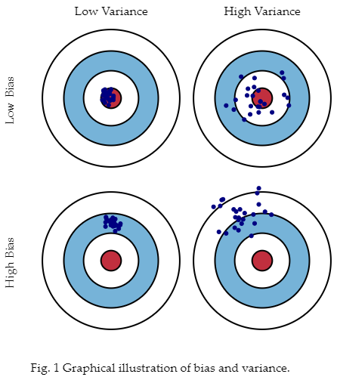
Bias & variance
BIAS
: 실제 값에서 얼마나 멀어져 있나
데이터 내에 있는 모든 정보를 고려하지 않음으로 인해, 지속적으로 잘못된 것들을 학습하는 경향을 말한다. underfitting 이라고도 한다.
트레이닝 데이터를 바꿈에 따라 알고리즘 평균 정확도가 얼마나 많이 변하나?
VARIANCE
: 데이터간 거리
: 데이터내 에러 / 노이즈 반영 ↑ ➔ 실제 현상과 관계 없는 랜덤한 것들까지 학습하는 알고리즘 경향
특정 입력 데이터에 대해 알고리즘이 얼마나 민감한가? 새 Data → 형태 변경 크다

Slide 15
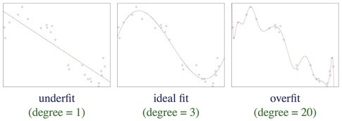
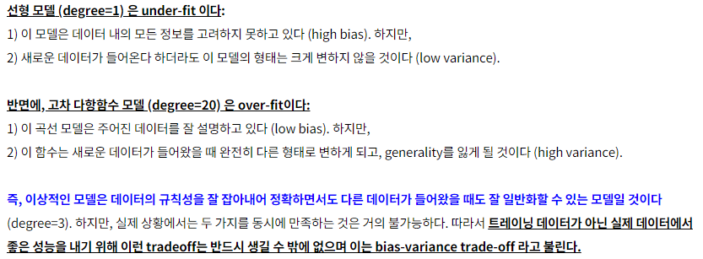
Bias & variance
REGRESSION LINE
Regularization
→ 복잡한 line을 보다 완만하게

Slide 16
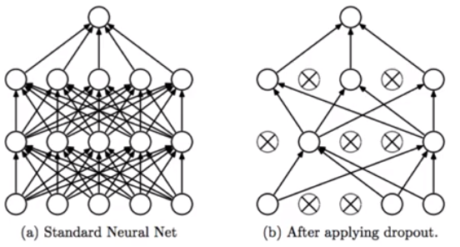
DROP Out
학습 횟수마다 빼먹도록, 몇 개만 선택해서 하도록 구성
빼먹기 때문에, 모든 것을 학습하지는 못한다. Variance가 낮아짐.
낮은 variance로 예측을 서로 도와주게 됨

